Slide 1
WeChatterBot——
基于Chatterbot架构的微信聊天机器人
E组
成员：郭维泽、李书缘、吕江枫
王元玮、王云杰、张延钊

Slide 2
实验1总结

Slide 3
实验1总结
实验内容：
实践软件需求的分析、建模与验证方法，确定软件需求。
本小组从业务需求、功能需求和非功能需求三个角度对wechatterbot项目进行了需求分析。并结合RUCM、用例图等图表工具对需求进行了详细描述。
实验成果：
明确了软件需求。
产生8个版本的需求规格说明书，最终版为V3.0.0

Slide 4
实验1总结
版本 | 变更时间 | 修改人 | 备注
1.0.0 | 2020/03/23 | 郭维泽、李书缘、吕江枫、王元玮、王云杰、张延钊 | 初稿
1.1.1 | 2020/03/29 | 郭维泽 | 修改项目名称
1.1.2 | 2020/04/02 | 郭维泽 | 增加UML类图 新增用例及其RUCM
1.1.3 | 2020/04/03 | 郭维泽、李书缘、吕江枫、王元玮、王云杰、张延钊 | 修改并规范了参考文档
2.0.0 | 2020/04/05 | 郭维泽 | 调整格式并审核通过
2.0.1 | 2020/04/09 | 郭维泽、李书缘、吕江枫、王元玮、王云杰、张延钊 | 参考修改意见修改文档
2.0.2 | 2020/04/15 | 郭维泽、李书缘、吕江枫、王元玮、王云杰、张延钊 | 参考修改意见修改文档
3.0.0 | 2020/04/21 | 郭维泽、李书缘、吕江枫、王元玮、王云杰、张延钊 | 参考修改意见修改文档

Slide 5
实验1总结
方法、收获总结：
需求确定是系统开发中需要技术最少的一环，但是一旦出现问题，将在后续的开发工作中付出巨大代价。本组通过大约4周的时间（除6-8外所有实验中时间最长），完成了需求的确定，从而保证后续工作顺利进行。
需求建模可以明确需求内容，如RUCM，质量属性场景，或可视化建模如用例图、类图。通过这些模型，可以让我们对每一项需求形成足够的认识和充足的讨论。
学会砍需求的能力很重要，同时要结合实际情况确定需求。

Slide 6
实验1总结
需求分析阶段存在的问题：
本组在需求分析阶段并没有出现严重问题，存在的小问题为软件接口定义不全。

Slide 7
实验2总结

Slide 8
实验结果
成功的完成了软件需求评审说明书评审表单和软件需求规格说明文档检查单
在评审中，找出C组14个问题，找出D组12个问题，同时收到F组17个问题，接受15个，拒绝两个；收到G组23个问题，接受19个，拒绝4个；
在复评审过程中，找出F组18个问题，其中15个轻微，3个一般；找出G组17个问题，其中11个轻微，6个一般；收到C组9个问题，其中5个轻微，3个一般，一个严重；部分接受4个，接受4个，拒绝一个。收到D组8个问题，其中5个轻微，2个一般，一个严重；接受7个，部分接受一个。

Slide 9
实验成果汇总
完成了软件需求评审说明书评审表单和软件需求规格说明文档检查单的制作，并根据其他组的评审结果，修改了我们组需求规格说明书中的若干问题。
在对其他组进行评审的过程中，我们组发现了一些关键问题：比如用例图中用例之间的关系表示错误、用例图与需求的表述不一致等问题。针对相关问题我们与相关组进行协商和沟通，合力解决争议。
我们组在实验过程中也收到了其他组对于我们的需求规格报告的问题：比如对于用例之间的关系表述不准确、相关需求没有进行建模等等问题。对于其他组提出的评审意见，我们小组都进行了充分的讨论，对一致同意的进行及时的采纳改正，对存在争议的进行及时的沟通交流。最终完善了本组的需求规格文档。

Slide 10
实验有效方法和问题分析
有效方法
在本实验中，我们首先确定了从完整性、一致性、准确性、规范性、易理解性、合理性和可追踪性来对其他组的需求规格文档进行评审，根据制定的相关要求制作出软件需求评审说明书评审表单和软件需求规格说明文档检查单。

Slide 11
实验有效方法和问题分析
问题分析
在实验过程中，对于评审说明书以及检查单的认知并不准确，在文件命名上存在问题。在汇报时老师针对该情况提出了我们在命名上的错误，针对命名问题我们进行了相关的改正。
同时，在评审过程中，有其他组提出，系统设计图应该用系统框架图而不是类图。关于系统设计采用什么图来描述的问题，我们组经过讨论认为采用类图可以更加直接的了解各个模块以及接口之间的关系。而且根据chatterbot的代码结构，用类图来表示是更加符合直观认识的。会出现该问题的原因在于其他组并未对阅读chatterbot的原始代码，而且系统设计采用系统框架图也是合理的，只不过在该项目中采用类图是更加优秀的选择。

Slide 12
实验5总结

Slide 13
对他组评审工作
找出一些关键问题
没有测试数据、测试用例前提约束设置不当
异常情况触发条件不明、黑白盒测试分类错误
就评审发现的问题与被评审组进行沟通
被评审组 | 问题数量 | 接受 | 拒绝
A | 18个轻微、11个中等 | 20 | 9
B | 9个轻微、11个中等 | 18（部分接受1个） | 1
H | 8个轻微、7个一般 | 13（部分接受1个） | 1
I | 4个轻微 | 4 | 0

Slide 14
收到他组评审意见
得到宝贵建议
从添加规则然后测试该规则这样完整的响应测试、异常输入测试用例
维护界面一些异常响应错误、公众号缺少新手使用指引
接受的意见及时进行改正，拒绝的意见与评审组积极沟通
评审组 | 问题数量 | 接受 | 拒绝
A | 13个轻微、7个中等、3个严重 | 23 | 0
B | 6个轻微 | 5 | 1
H | 8个轻微、7个一般 | 13（部分接受1个） | 1
I | 4个轻微 | 4 | 0

Slide 15
实验方法与问题分析
有效方法
首先制定测试需求评审单，确定检查内容
对收到的他组评审意见，通过线上会议由小组全体成员逐条进行讨论。接受意见及时分配至组员改进，拒绝意见由组长总结后与他组进行沟通
对提出的意见反馈，由他组成员与我组评审人进行沟通
问题分析
多条评审意见均集中在机器人回复质量上，关于机器人回复不合逻辑是否为软件错误存在争议。需求分析时对该点的需求定义不够明确

Slide 16
实验6总结

Slide 17
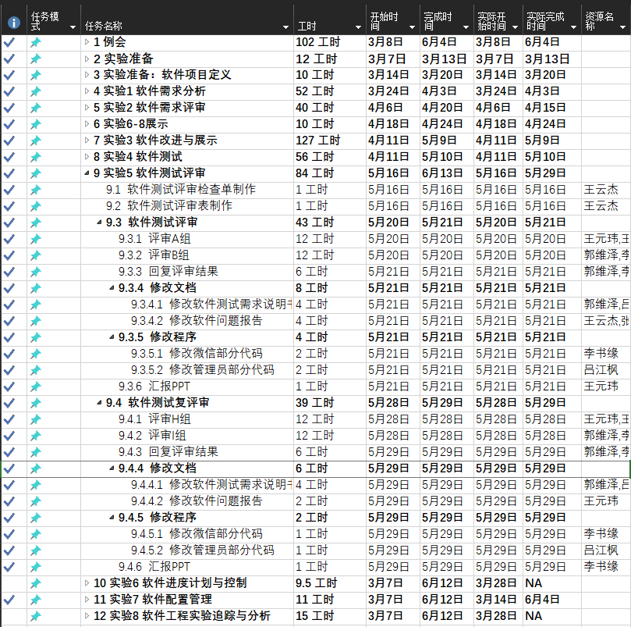
项目阶段分配和任务进展
任务按照实验和周次顺序
进行大致的任务分配

Slide 18
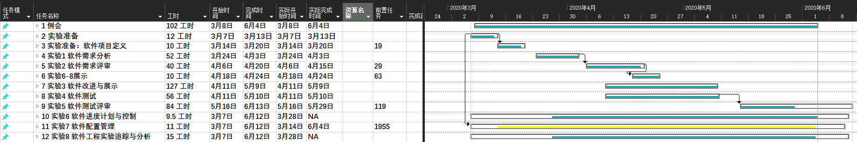
项目阶段分配和任务进展
任务按照实验和周次顺序进行大致的任务分配（甘特图）

Slide 19
燃尽图
软件需求分析部分
软件开发部分
软件测试部分

Slide 20
实验6总结
项目的计划和任务进展分析是任务能按时完成的保障：
对于某时间计划的突然变更要进行记录。
对于工作量不确定的情况通过组内协商进行。
通过设立里程碑保证提交内容按时完成。
问题总结：
实验进行过程中遇到了2-3次较大的计划变更（需求、开发、测试部分）。
在项目初期很难准确预估整体项目的工时，基线变动较大。
使用Project如不与SharePoint相关使用，很难及时记录组员工作。

Slide 21
实验7总结

Slide 22
实验7成果
完成实验文档：配置管理说明1.1，配置管理分析报告2.1
代码项目：
上周已汇报，总结见配置管理分析报告2.1
实验文档：
上周已汇报，总结见配置管理分析报告2.1

Slide 23
实验7总结
配置管理有效保证了项目质量，记录了开发历史：
对于错改内容可进行版本回溯。
对于工作量不确定的地方，通过文档版本或代码提交记录进行核实。
通过评审环节保证提交内容的质量。
问题总结：
部分文档版本管理中存在小修订未记录的情况。
主项目存在个别提交信息不规范的情况。
代码项目存在个别使用force-push的情况。

Slide 24
实验8总结

Slide 25
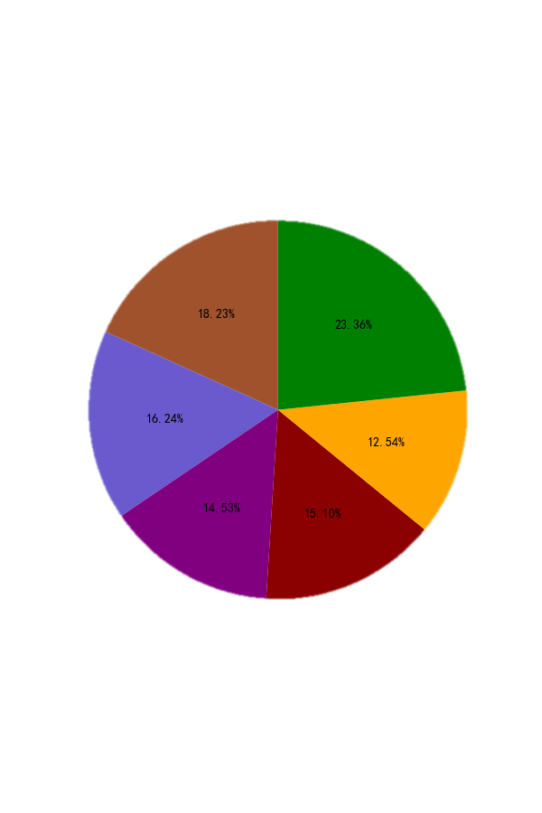
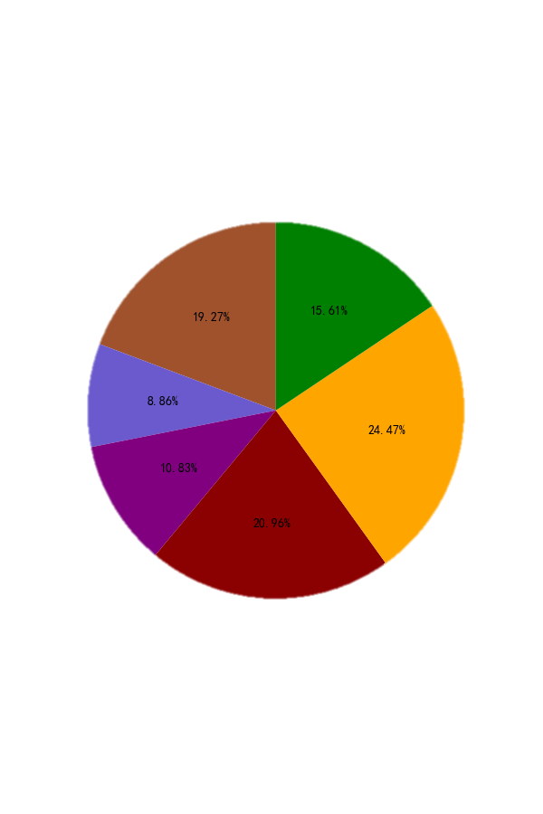
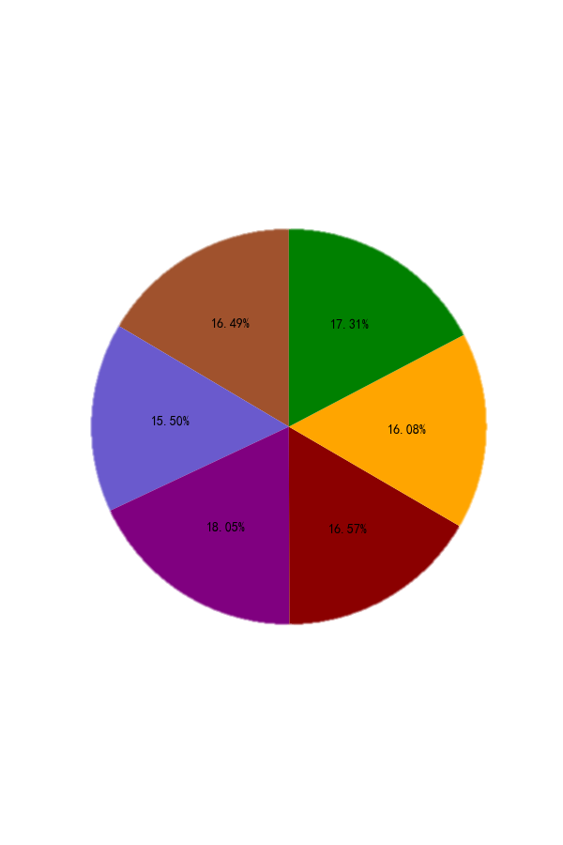
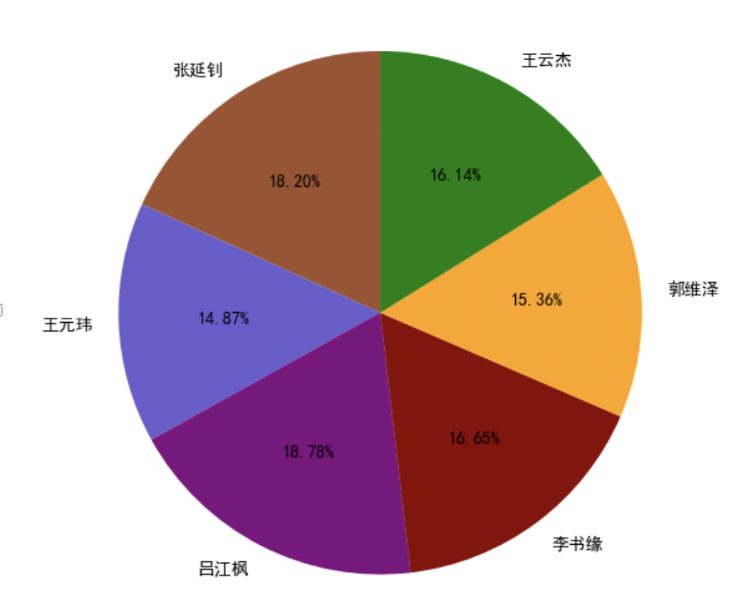
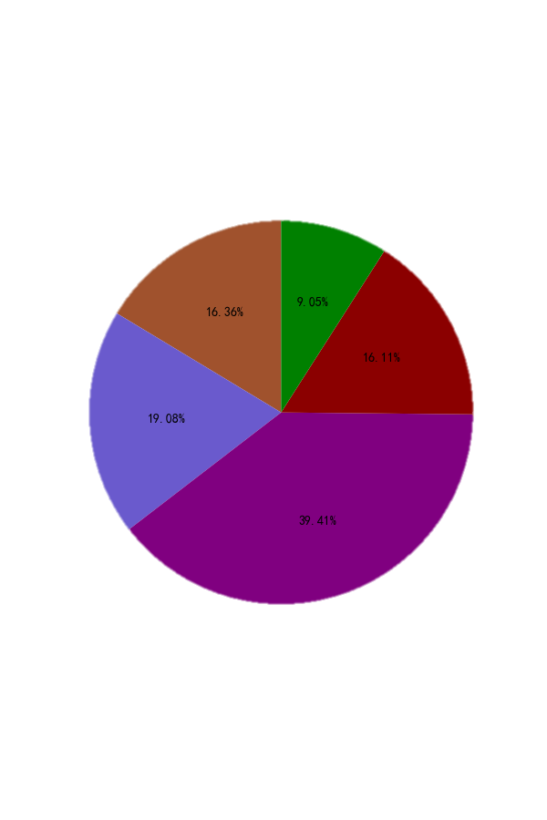
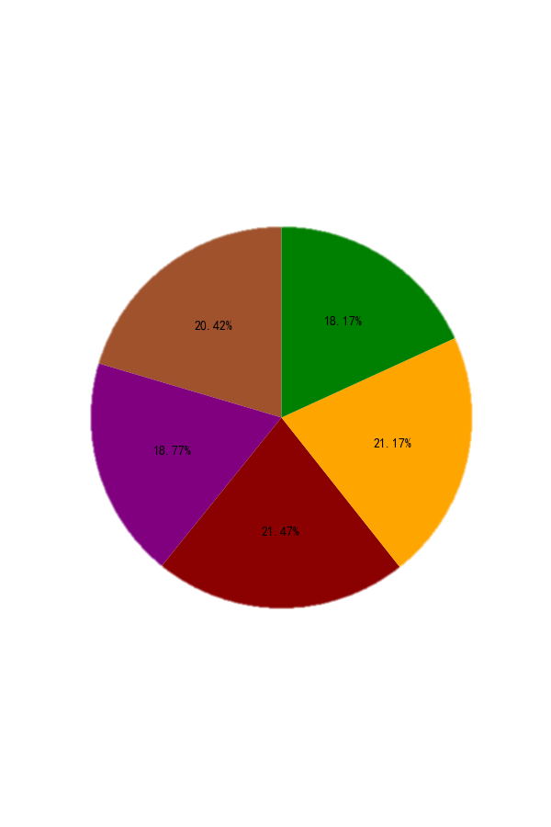
工作量总结
个人总贡献度统计
实验一
实验二
实验三
实验四
实验五

Slide 26
实验8总结
总结
完成了每个实验与每周的总工时统计
完成了实验1-8每位小组成员的贡献度统计
统计了最终每位小组成员的工时
经验
明确的任务计划与分工能明显提升效率
每个人的长处各有不同，合理分工，相互合作才能保证工作的顺利完成

Slide 27
感谢倾听

